Slide 1

评估他汀类药物标签上的副作用
一项双盲随机对照试验的系统评价
A Meta-Analysis of Double-Blind Randomised Controlled Trials
胆固醇治疗试验者合作组 (CTT Collaboration)
The Lancet · February 2026
Notes:
大家好，今天我将为大家分享一项发表在《柳叶刀》上的最新研究，该研究系统地评估了他汀类药物在产品标签中所列副作用的真实性。这项由胆固醇治疗试验者合作组进行的大规模荟萃分析，旨在澄清长期以来关于他汀安全性的争议，为临床决策提供最可靠的证据。

Slide 2

目录 CONTENTS
引言与研究背景
研究方法
01
02
他汀类药物的巨大获益与标签上令人困惑的副作用问题。
基于大规模个体参与者数据的金标准荟萃分析设计。
研究结果
讨论与结论
03
04
证实与未证实的不良事件，以及剂量效应分析。
研究的核心发现、优势局限及其对临床实践的启示。
Notes:
本次报告将分为四个部分。首先，我们将回顾他汀类药物的心血管获益及其标签副作用带来的困惑。接着，详细介绍本研究采用的严谨方法。然后，展示研究的核心结果，包括哪些副作用被证实，哪些被证伪。最后，我们将讨论这些发现的意义及其对临床实践的重要启示。

Slide 3

01
引言与研究背景
INTRODUCTION AND RESEARCH BACKGROUND
PART 01 / 医学研究项目概览
Notes:
首先，我们进入第一部分：引言与研究背景。在这一章，我们将探讨为什么这项研究至关重要，以及它试图解决的核心问题。

Slide 4


他汀类药物：巨大的心血管获益
他汀类药物是预防和治疗心血管疾病的基石，其获益明确且巨大，临床价值显著。
二级预防 Secondary Prevention
一级预防 Primary Prevention
1,000
500
次主要血管事件预防 (针对10,000名患者治疗5年)
次主要血管事件预防 (针对10,000名高危人群治疗5年)
绝对获益率 (ARR) 已有明确血管疾病人群
10%
绝对获益率 (ARR) 高风险但尚未发病人群
5%
Notes:
在讨论副作用之前，我们必须首先明确他汀类药物带来的巨大心血管获益。无论是对于已经患有心血管疾病的二级预防，还是对于高风险人群的一级预防，他汀都能显著降低主要血管事件的发生。例如，在二级预防中，每10000人治疗5年，就能避免1000次事件，这是一个非常可观的临床价值。

Slide 5





标签上的“副作用”：一个令人困惑的问题
现状：标签带来的认知困惑
他汀类药物的产品标签（如SmPC）列出了大量潜在的不良反应，繁杂的信息常给患者和医生带来判断上的困扰。
局限：数据来源缺乏严谨性
副作用归因主要基于非随机、非盲法的观察性研究、上市后监测数据或个案报告，缺乏RCT研究的高质量证据支持。
风险：混杂因素导致的夸大
观察性研究容易受到偏倚和混杂因素的显著影响，往往会夸大药物与不良事件的关联，导致标签信息不够可靠。
临床实践中的 困惑与深度思考
核心追问：真实的因果关系
在这些被广泛列出的副作用中，究竟有多少比例是真正由他汀类药物直接引起的？这是我们需要厘清的关键。
Notes:
然而，与明确的获益形成对比的是，他汀产品标签上列出的大量副作用，这常常让医患双方感到困惑。问题在于，这些标签信息大多来源于非随机、非盲法的观察性研究，这些研究容易产生偏倚，可能夸大了药物的真实风险。因此，一个核心问题摆在我们面前：这些标签上的副作用，究竟有多少是真正由他汀引起的？

Slide 6



错误信息的危害：阻碍明智决策
关于他汀副作用的不实信息在社交媒体与公众视野中扩散，严重干扰了医患双方的信任基础，阻碍了基于循证医学做出明智的临床治疗决策。
真实案例：英国数据 (2012-2013年)
全球视角：负面信息的连锁反应
误导性声明发布后，超20万名患者擅自停止了他汀类药物治疗。
丹麦与澳大利亚研究验证：
大规模负面新闻报道后，患者的停药率显著上升，医生的新处方量同步减少。
研究估计，未来十年可能因此导致2000-6000例可避免的严重心血管事件。
深远影响：
错误信息打破了治疗依从性的平衡，造成了本可预防的公共卫生负担。
错误信息泛滥
不实副作用信息广泛传播
患者恐惧停药
依从性下降，中断治疗
心血管风险激增
可避免的发病/死亡增加
Notes:
错误信息的危害是真实且严重的。例如，在英国，曾有超过20万患者因误导性信息而停止他汀治疗，这可能导致数千例可避免的心血管事件。
这种“错误信息引发患者恐惧，进而导致停药和心血管事件增加”的逻辑链，在丹麦、澳大利亚等多个国家的研究中都得到了验证。
这一现象凸显了在互联网时代，向公众提供准确、权威的药物安全信息的紧迫性，以避免不实信息带来的公共卫生危机。

Slide 7


本研究的目的与核心问题
研究目的
RESEARCH OBJECTIVE
核心问题
CORE QUESTION
为了提供最可靠的循证医学证据，本研究旨在通过对大规模、双盲、随机对照试验（RCT）的个体参与者数据（IPD）进行荟萃分析，系统评估他汀产品标签中列出的潜在不良反应是否与他汀治疗存在真实的因果关系。
在严格排除了研究设计中的偏倚、以及临床随访中的主观报告影响后，他汀类药物作为一种广泛使用的心血管药物，究竟会导致哪些特定的不良事件？这是本研究试图回答的核心科学问题。
Notes:
因此，本研究的目的非常明确：利用评估因果关系的金标准——大规模双盲随机对照试验的个体数据，来系统地验证他汀标签上那些不良反应的真实性。我们希望回答一个核心问题：当排除了各种偏倚和主观因素后，他汀类药物真正会导致哪些不良事件？

Slide 8
02
研究方法
RESEARCH METHODOLOGY
Notes:
接下来，我们进入第二部分，详细了解这项研究是如何开展的。一个严谨的研究设计是得出可靠结论的基础。

Slide 9


研究设计：金标准的荟萃分析
设计类型
本研究对双盲、随机对照试验的个体参与者数据（IPD）进行系统的荟萃分析，以获取最高级别的循证医学证据。
双盲设计
随机对照
IPD 荟萃分析
最大程度减少因患者或医生知晓治疗分配而产生的主观报告偏倚，保证结果的客观性。
确保研究组间基线特征具有高度可比性，有效平衡混杂因素，是评估因果关系的“金标准”。
相比传统文献荟萃分析更精确灵活，支持进行深入的亚组分析和剂量-反应关系研究，挖掘数据价值。
Notes:
本研究采用了药物安全性评估的“金标准”——对双盲、随机对照试验的个体参与者数据进行荟萃分析。这种设计的优势在于，双盲可以避免主观报告偏倚，随机对照可以确保组间可比性，而个体参与者数据则使得分析更加精确和深入。

Slide 10


纳入的试验与参与者
核心数据来源
最终纳入研究数据概览
数据均提取自权威的胆固醇治疗试验者协作组（CTT）数据库，该库整合了全球多项高质量的他汀类药物临床研究数据。
他汀 vs 安慰剂
经典对照试验
19
试验数量(项)
12.4万
参与者总数
严格的筛选纳入标准
强化 vs 非强化
剂量对比试验
4
试验数量(项)
3.1万
参与者总数
设计严谨：必须为**双盲随机对照试验**，有效排除主观偏倚干扰。
干预明确：对比他汀类药物 vs 安慰剂，或强化他汀方案 vs 常规方案。
总计纳入
23 项
累计试验
15.5万+
总样本量
规模达标：单试验参与者≥1000人，且计划治疗与随访周期≥2年。
Notes:
研究的数据来源于权威的CTT数据库，共纳入了23项符合严格标准的双盲试验。这些试验涵盖了超过15万名参与者，中位随访时间接近5年，为我们提供了一个规模巨大且高质量的研究样本。

Slide 11





参与者基线特征
平均年龄 (Mean Age)
性别分布 (Gender)
既往病史 (History)
63岁
男性 Male
72%
血管疾病史
占比 48%
标准差 (SD) ± 9
女性 Female
28%
糖尿病史
占比 18%
Notes:
参与者的平均年龄为63岁，男性占多数，接近一半的人有既往血管疾病史，这代表了典型的他汀治疗人群，确保了研究结果的临床适用性。

Slide 12



不良事件清单的建立：从标签到数据
STEP 01
收集标签术语
STEP 02
标准化编码
STEP 03
合并与筛选
系统检索五种常用他汀类药物的产品特性总结（SmPC），全面提取文档中列出的所有潜在不良影响术语。
将提取的非结构化术语，统一映射至国际权威医学术语词典（MedDRA v20.0），建立结构化的术语集。
合并词典中语义相似的术语，并依据临床逻辑严格排除由明确其他原因引起的事件，确保数据的纯净性。
66
最终确立的核心分析指标体系
经过标准化与筛选流程，最终确定了涵盖15个不同身体系统的不良结局清单。该清单构成了后续对真实世界数据进行统计分析的基础框架，保证了研究结论的科学性与可重复性。
个 预先指定结局
Notes:
为了系统评估，研究者首先从五种常用他汀的产品标签中收集了所有不良事件术语，然后将其标准化并筛选，最终确定了66个预先指定的不良结局进行分析。这个过程确保了分析的全面性和准确性。

Slide 13



统计分析方法
主要分析指标
多重检验风险
FDR 校正策略
以风险比 (Risk Ratio, RR)为核心效应量，同时计算其 95% 置信区间 (CI)，以量化他汀组与对照组在各不良结局上的差异程度。
本研究同时对66个不良结局指标进行统计检验。这种大规模的并行检验极易引发“多重检验偏倚”，导致假阳性结果的概率显著升高。
采用双重假发现率 (FDR)法进行严格校正，将整体假阳性率严格控制在 5% 以内。仅保留校正后仍具有统计学显著性的结果，确保结论真实可靠。
Notes:
在统计分析上，研究采用了风险比来衡量差异。一个关键的挑战是“多重检验”问题，即同时检验66个结局容易产生假阳性。为此，研究者采用了严格的FDR校正方法，确保了最终结果的可靠性，只有那些校正后仍然显著的结果才被认可。

Slide 14
03
研究结果
RESEARCH RESULTS
Notes:
现在，我们进入最核心的第三部分：研究结果。这些数据将直接回答我们最初提出的问题。

Slide 15
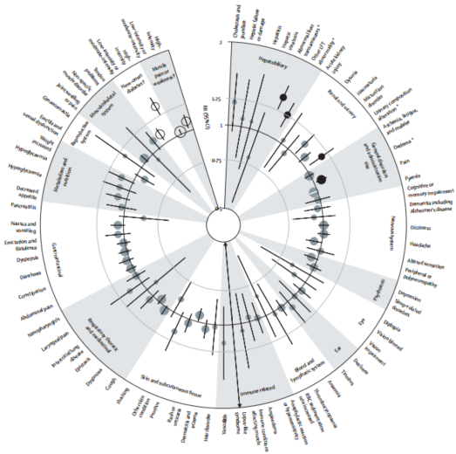


总体结果概览：大多数标签副作用未获证实
核心数据洞察
在评估的66种不良结局中，与安慰剂相比，他汀治疗仅与4种结局存在FDR校正后的显著超额风险。
森林图结果解读
图中大部分风险比（RR）的置信区间跨越1.0无效线，表明无显著差异。仅有少数黑色方块的置信区间完全在1.0右侧，代表统计学上显著增加的风险。
图1：他汀与安慰剂对SmPC中列出事件的影响 (森林图)
Notes:
总体结果非常清晰：在评估的66种不良事件中，只有4种与他汀治疗有明确的、经校正后的关联。
这张图直观地展示了这一点，大部分点的置信区间都穿过了无效线1.0，意味着没有发现显著差异。
这说明，标签上绝大多数副作用是没有可靠证据支持的。

Slide 16
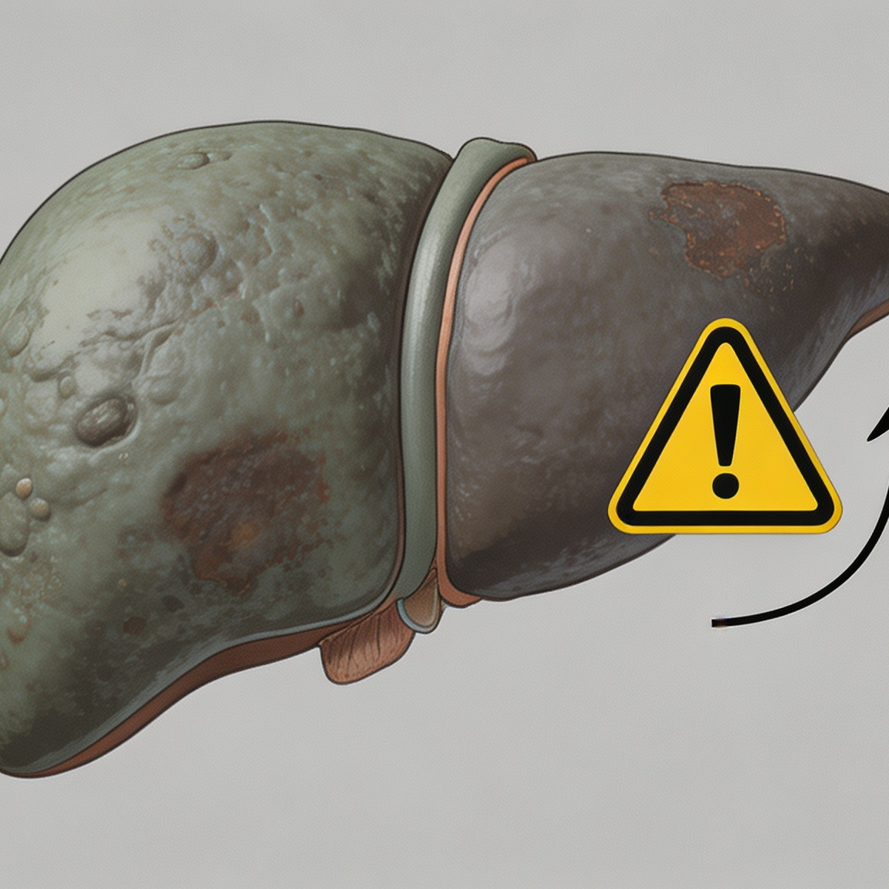
显著增加的不良事件 (1/4)：肝转氨酶异常
▎临床核心发现
虽然相对风险（RR）在统计学上显著增加，但绝对年超额风险非常小，所有相关研究数据均显示其低于 0.13%，临床影响有限。
相对风险 (RR)
绝对年超额风险
1.41
0.09%
95% CI 1.26 – 1.57
即每 10,000 人年仅多发生 9 例
Notes:
我们首先来看第一个被证实的不良事件：肝转氨酶异常。他汀治疗会使其风险增加41%，但重要的是，其绝对年超额风险非常低，仅为0.09%，意味着每1万人年才会多9例。这是一个统计学上显著但临床意义较小的风险。

Slide 17


显著增加的不良事件 (2/4)：其他肝功能检测异常
1.26
0.05%
风险比 (Relative Risk, RR)
绝对年超额风险 (AER)
95% 置信区间 (Confidence Interval) 为 1.12 至 1.41，表明风险具有统计学显著性差异。
该数值意味着，在每 10,000 人年的随访观察中，会额外发生 5 例肝功能检测异常的不良事件。
Notes:
第二种是其他肝功能检测异常，风险增加了26%，绝对年超额风险更小，仅为0.05%。这进一步证实了他汀对肝脏指标有轻微影响，但同样，这种影响的绝对风险很低。

Slide 18
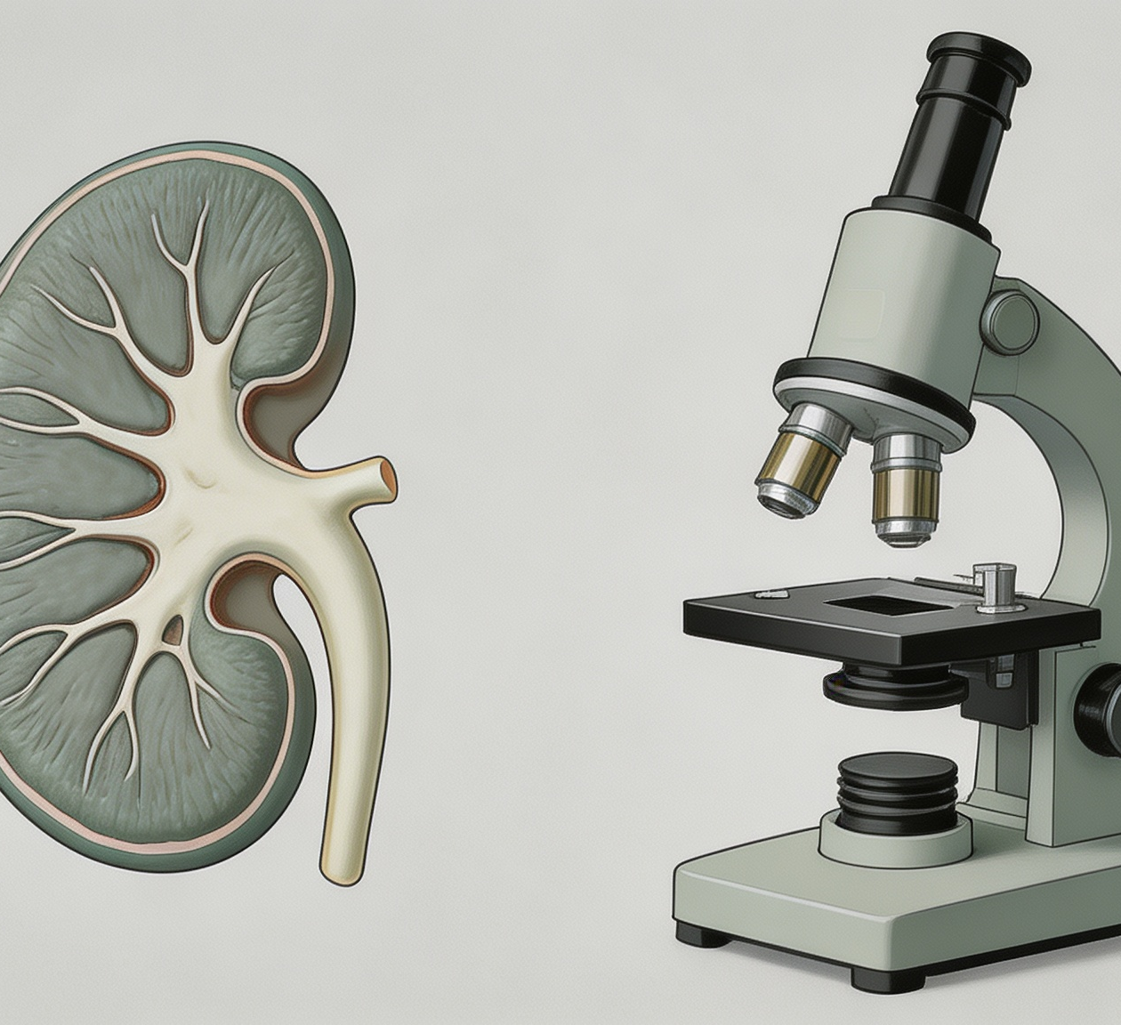
显著增加的不良事件 (3/4)：尿液成分改变
相对风险比 (Risk Ratio, RR)
1.18
95% 置信区间 (CI): 1.04 – 1.33
绝对年超额风险 (ARR)
0.03%
临床意义：即每 10,000 人年中，额外发生 3 例不良事件
Notes:
第三种是尿液成分改变，风险增加了18%，绝对年超额风险为0.03%。这可能与他汀引起的轻微蛋白尿有关，但其临床重要性尚不明确。

Slide 19

显著增加的不良事件 (4/4)：水肿
风险比 (Risk Ratio, RR)
1.07
95% CI 1.02 – 1.12 具有统计学显著性
绝对年超额风险 (Annual Excess Risk)
0.07%
即每 10,000 人年中 额外发生 7 例水肿事件
Notes:
最后一种是水肿，风险增加了7%，绝对年超额风险为0.07%。同样，这是一个非常小的绝对风险增加。总结这四种事件，我们可以看到，虽然存在统计学差异，但其绝对风险都非常低。

Slide 20
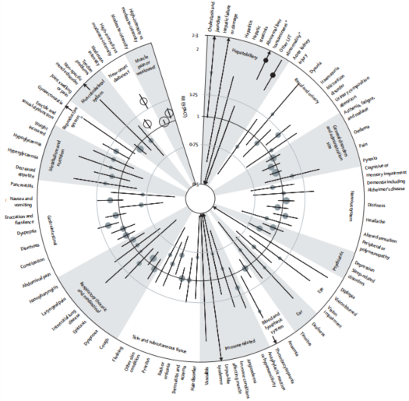
剂量效应分析：肝功能异常与他汀强度相关
核心发现 Core Finding
肝功能检测异常的风险与他汀的治疗强度（剂量）呈显著正相关，强化治疗方案下肝功能指标异常风险显著升高。
肝转氨酶异常 (ALT/AST)
风险比 RR =2.06
95% CI: 1.66 – 2.57 (显著统计学差异)
其他肝功能检测异常
风险比 RR =1.87
95% CI: 1.56 – 2.24 (显著统计学差异)
图2：更强化他汀治疗 vs 较轻度他汀治疗对SmPC（产品特性概要）中列出事件的影响
Notes:
研究还发现了明确的剂量效应关系。对比强化与非强化他汀治疗，肝功能异常的风险比显著增高，例如肝转氨酶异常的风险比达到了2.06。这表明，肝功能指标的升高是与他汀的强度相关的，这一点在临床用药时需要考虑。

Slide 21





未发现显著关联的常见“副作用” (1/3)
核心结论：
对于他汀标签上列出的绝大多数不良事件，本研究通过严谨的数据分析，未发现其与他汀治疗之间存在明确的、具有统计学意义的因果关系证据。
神经系统相关事件
认知障碍 / 记忆力减退
未观察到与他汀暴露相关的认知功能下降
抑郁症状
情绪低落或抑郁评分无显著统计学差异
睡眠障碍
入睡困难或睡眠中断风险未显著增加
外周神经病变
肢体麻木或刺痛感发生率与安慰剂组相近
Notes:
接下来，我们看看那些被“证伪”的常见副作用。首先是神经系统方面，本研究没有发现他汀治疗与认知障碍、记忆力减退、抑郁或睡眠障碍之间存在因果关系的证据。这对于缓解患者对“吃他汀变笨”的担忧至关重要。

Slide 22



未发现显著关联的常见“副作用” (2/3)
泌尿系统
呼吸系统
其他系统
•急性肾损伤
•肾功能衰竭
•间质性肺病
•性功能障碍
•胰腺炎
Notes:
在其他系统方面，研究也未发现他汀与急性肾损伤、肾功能衰竭、间质性肺病、性功能障碍或胰腺炎之间存在关联。这些结果澄清了许多流传甚广的误解。

Slide 23


未发现显著关联的常见“副作用” (3/3)
其他常见症状解析
乏力 / 疲劳
头痛不适
研究数据表明，该症状与他汀治疗之间未发现明确的因果关联证据。
临床统计显示无显著相关性，多被认为是偶发的非特异性生理反应。
恶心 / 呕吐
肌肉相关症状
目前尚无明确数据支持该症状与药物干预存在直接的病理生理学联系。
除已知的轻微风险增加外，严重肌病在他汀治疗的临床实践中极为罕见。
Notes:
最后，对于患者常常抱怨的乏力、疲劳、头痛、恶心等症状，本研究同样没有发现与他汀治疗的明确因果关系。需要注意的是，已知的轻微肌肉症状风险确实存在，但严重肌病非常罕见。

Slide 24
04
讨论与结论
DISCUSSION AND CONCLUSION
Notes:
在了解了所有研究结果后，我们进入最后一部分：讨论与结论。我们将总结这些发现，并探讨它们对临床实践的深远影响。

Slide 25

研究主要发现总结
肝功能指标异常
未证实的关联风险
他汀治疗会导致肝转氨酶等指标升高，且呈剂量依赖性。但研究未发现更严重的临床肝脏疾病风险显著增加。
62种
轻微增加的潜在风险
不良事件与治疗无因果关系
他汀产品标签中列出的认知障碍、抑郁、睡眠问题、肾损伤等其他不良事件，在本研究中均未发现与他汀治疗存在明确的因果关系。
治疗期间可能观察到尿液成分改变和水肿等现象，但其临床表现通常较轻微，目前的临床重要性评估尚不明确。
Notes:
总结一下研究的主要发现。被证实的风险主要是肝功能指标的异常，且与剂量相关，但未发现严重肝病风险。另外有两种轻微增加的风险，临床重要性不大。而标签上其他62种不良事件，都没有被证实与他汀治疗存在因果关系。

Slide 26






研究的优势与局限性
研究优势 ADVANTAGES
研究局限 LIMITATIONS
金标准证据 (Gold Standard)
无法评估副作用可逆性
基于大规模、长期、双盲RCT的IPD，是目前评估药物安全性的最可靠依据。
现有IPD数据未详细记录受试者因不良事件停药后的具体恢复过程与时间。
系统性的全面评估
纳入数据存在异质性
不局限于特定指标，全面覆盖了药品标签上列出的几乎所有不良事件。
不同来源的临床试验在具体设计方案、数据采集标准和记录方式上存在一定差异。
严谨的统计推断方法
罕见事件的检测力有限
引入FDR校正机制，在多重检验场景下有效控制了假阳性风险，结论更稳健。
尽管样本总量较大，但对于发生率极低的罕见不良事件，仍难以检测到微小的风险增量。
Notes:
这项研究的优势在于其基于金标准的证据、系统性的评估和严谨的统计方法，使其结论非常可靠。当然，它也存在一些局限性，比如无法评估副作用的可逆性，以及对极罕见事件的检测能力有限。但总体而言，优势远大于局限性。

Slide 27
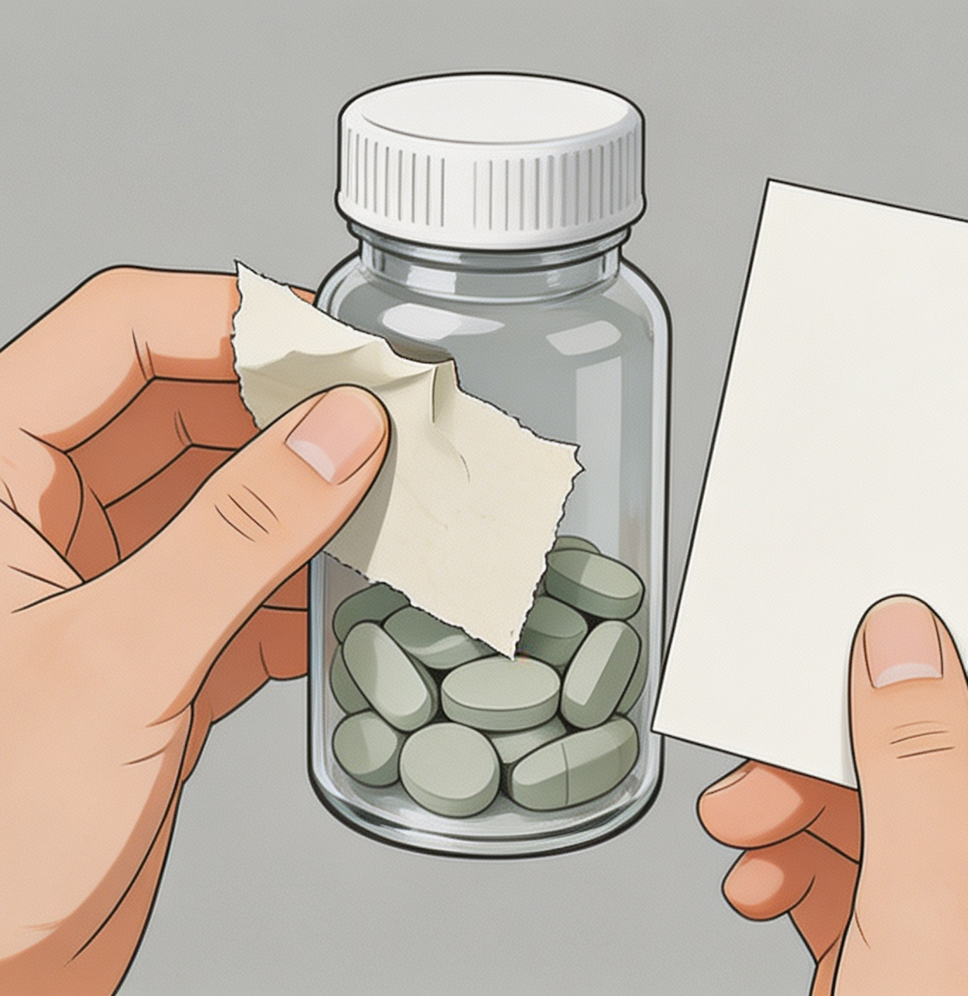


对临床实践的启示
核心信息：获益远大于风险
他汀类药物带来的心血管保护获益，在统计学上远远超过其已知的、发生率极低的轻微副作用风险。
行动呼吁：修订产品标签
监管机构与药品制造商应立即行动，移除标签中缺乏可靠循证医学证据支持的不良反应描述，净化信息环境。
最终目标：基于证据的决策
消除医患双方不必要的恐惧心理，提供准确、客观的信息，确保临床医生与患者能够共同做出最有利于健康的明智决策。
Notes:
这项研究对临床实践的启示是直接而有力的。核心信息是，他汀的获益远大于其轻微的风险。
因此，我们强烈呼吁监管机构和药厂立即修订产品标签，移除那些没有可靠证据的副作用描述。
最终目标是消除不必要的恐惧，让医患双方都能基于准确的信息做出明智的决策。

Slide 28


结论
研究核心发现
这项大规模、双盲随机试验的荟萃分析表明，除了已知的肌肉相关问题和新发糖尿病外，他汀类药物仅与肝生化指标的小幅、剂量依赖性增加有关，可能还与轻微的尿液成分改变和水肿有关。
临床指导建议
他汀产品标签中关于多种不良影响的描述是不恰当和具有误导性的，亟需更新，以反映真实的风险状况，保障公众健康。
Notes:
最后，我们的结论是：这项研究证实，他汀类药物的副作用远没有标签上描述的那么多。除了几个轻微且可控的风险外，绝大多数标签上的副作用都缺乏可靠证据。因此，当前的产品标签具有误导性，亟需更新，以保障公众健康。

Slide 29






核心数据汇总
纳入总参与者数 (Total)
中位随访时间 (Median Follow-up)
154,664
4.7 年
▍ 他汀治疗 vs 安慰剂 (安全性对比)
肝转氨酶异常
相对风险 (RR): 1.41
其他肝功异常
相对风险 (RR): 1.26
ALT/AST 水平升高
年超额风险: 0.09%
胆红素/ALP 等指标
年超额风险: 0.05%
尿液成分改变
相对风险 (RR): 1.18
外周水肿
相对风险 (RR): 1.07
蛋白尿/管型尿等
年超额风险: 0.03%
体液潴留相关事件
年超额风险: 0.07%
▍ 强化他汀 vs 非强化他汀 (剂量效应)
肝转氨酶异常 RR
2.06 (1.66-2.57)
其他肝功异常 RR
1.87 (1.56-2.24)
Notes:
这一页汇总了本次报告中提到的所有核心数据，方便大家查阅和参考。这些数据清晰地展示了他汀治疗的风险获益全貌。
首先，在基础数据方面，我们的研究纳入了超过15万名参与者，中位随访时间达到了4.7年，这为我们的结论提供了坚实的统计学基础。
在他汀与安慰剂的对比中，我们可以看到虽然肝转氨酶异常的相对风险略有升高（RR 1.41），但绝对年超额风险仅为0.09%，其他指标如尿液改变、水肿等的超额风险也都控制在极低水平，这说明他汀治疗的总体安全性是良好的。
最后，在强化他汀与非强化他汀的对比中，数据提示高剂量治疗确实会带来更高的肝功能异常风险，这提示我们在临床实践中应关注剂量效应，进行个体化的用药方案制定。

Slide 30

感谢聆听
THANKS FOR LISTENING
MEDICAL RESEARCH & CLINICAL DECISION MAKING
Notes:
我的报告到此结束，感谢大家的聆听。希望这项研究能帮助大家更准确地认识他汀类药物，做出更明智的临床决策。

